Slide 1
제품 제안서
제품명: 미니랙(Mini Rack)
모델명: HTM560
2019. 3.
하이테크랙

Slide 2
목 차(Contents)
적용 범위, 용도
적용 규격
품목 코드, 표준 규격
Part List
제작 사양
옵션 사항
제품 사진
도면(2D)
도면(3D)
세부 이미지
하자 보증

Slide 3
미니랙(모델명: HTM560)
적용 범위, 용도
적용 범위
본 제품의 적용 제품은 각종 네트워크장비, 통합배선설비(SWITCH, HUB, ROUTER, 광장비, 공유기, PATCH PANEL, 110 BLOCK 등등) 등에 대한 보관, 운용에 대하여 적용합니다.
본 제품은 귀사의 통신시스템 운용에 가장 적합한 제품으로 제안합니다.
본 프로젝트에 가장 적합한 규격과 제작 사양으로 본 제품을 제안합니다.
용도
사용처: 소규모 사업장, 사무실, 통신실, 전산실, 정보처리실, MDF, IDF, PC방 등등
INTERNET, 네트워크 장비, 통합배선 장비, 방송 장비 등 각종 장비류들을 RACK MOUNTING 하는데 사용하는 INDOOR 용 소형 CABINET RACK입니다.
각종 방송, 통신 장비들에 대해 안정적 운용을 위한 장비 실장용 소형 CABINET RACK 입니다.
각종 케이블류에 대한 효율적인 관리와 보관, 유지보수 할 수 있는 용도 즉, 광케이블, UTP, 패치코드, 전원 케이블 등 각종 케이블들의 효율적인 접선, 분배, 회선증설, 정리, 식별관리 등 관리 운영을 용이하게 할 용도 등에 따라 적합한 옵션을 적용하여 선택적으로 사용되는 INDOOR용 소형 CABINET RACK입니다.
PC보관도 가능합니다.(Depth 400mm 장비도 실장 가능)
www.htrack.co.kr

Slide 4
미니랙(모델명: HTM560)
적용 규격
1. 적용 규격
국제규격
IEC 297-1,2,3
EIA/ECA 310-E
19” 실장폭
최소 483.4mm
465 ± 1.6mm
최소 450mm
2. 재질 및 후처리
철판 재질: KS D 3512
알루미늄 재질: AL6063-T5
피막두께: 6㎛ 이상
도장 방법: 정전 스프레이 도장법
도장 두께: 50㎛ 이상
3. 환경 조건
주위 온도: -10도 ~ 50도
상대 습도: 90% 이하
설치 장소: 좌우 최소 2~3m 공간이 필요하며 표면이 고르고 분진이 적은 실내
랙의 하중을 견딜 수 있는 Access Floor 또는 콘크리트 구조물 위
내부를 식별할 수 있는 조명이 설치된 실내
www.htrack.co.kr

Slide 5
미니랙(모델명: HTM560)
품목 코드, 표준 규격
품목 코드, 표준 규격
U(unit)=1U=44.45mm / Size=mm, kg
No | 품목 코드 | 높이(H) | U | 깊이(D) | 넓이(W) | Weight | Note
1 | HTM560-14A | 750 | 14 | 560 | 560(19”) | 28
2 | HTM560-10A | 600 | 10 |  |  | 25
3 | HTM560-8A | 500 | 8 |  |  | 19
www.htrack.co.kr

Slide 6
미니랙(모델명: HTM560)
Part List
Part List(구성품 내역)
No | Part Name | 재질, 규격 | 수량 | Note
1 | 상판(Top) | ABS재질, 일체형 | 1
2 | 전면문(Front Door) | 강화유리, 잠금장치 | 1
3 | 옆문(Side Panel) | SPCC | 2
4 | 후면문(Rear Door) | SPCC, 슬라이드래치타입 오픈 | 1
5 | 마운트바(Mount Bar) | 일체형, Slim Nut Type, Unit 표시 | 2
6 | 멀티탭(Power Strips) | 220V, 15A, 4Ways | 1
7 | 팬(Fan) | 220V, 1팬, 코드길이 1m | 1
8 | 선반(Shelf) | Steel, D300mm | 1
9 | 하판(Base) | ABS재질, 일체형, 80파이 케이블홀x2개 | 1
10 | 바퀴(Caster) | 우레탄, 1.5인치 | 4
www.htrack.co.kr

Slide 7
미니랙(모델명: HTM560)
제작 사양
상판(Top)
재질은 ABS이며 가볍고 세련된 라운드타입으로 제작되어 있습니다.
전면문 (Front Door)
재질은 강화유리로 제작하였습니다
전면문의 이탈착을 쉽게 하기 위해 힌지 타입으로 제작하였습니다.
전면문은 잠금장치가 있습니다.(Key Locking)
옆문 (Side Panel)
재질은 Steel이며 한쪽면에 팬이 부착되어 있습니다.
후면문 (Rear Door)
재질은 Steel로 제작하였습니다.
후면문의 이탈착을 쉽게 하기 위해 슬라이드래치 타입으로 제작하였습니다.
마운트바 (Mount Bar)
재질은 알루미늄이며 슬림너트 타입으로 제작하였습니다.
Unit 식별을 용이하게 하기 위해 Unit 당 밑줄 표시가 되어 있습니다.
기본으로 전면문과의 거리는 최소화로 세팅되어 있습니다.
멀티탭(Power Strips)
220V, 15A, 4구, 코드길이 1.5m, 기본 1개를 제공합니다.
팬(Fan)
220V, 1팬, 코드길이 1m, 기본 1개를 제공합니다.
선반(Shelf)
재질은 Steel이며 전면 좌우에서만 체결, D300mm, 기본 1개를 제공합니다.
바퀴 (Caster)
재질은 우레탄이며 저소음 제품으로 4개를 제공합니다.
전면2개는 Locking Type입니다.
마감: 정전 스프레이 도장 (Finished: Spray Powder Coating)
제품의 전체 도장은 분체 도장으로 하며 백색 계열의 Pantone 400C색을 기본으로 제공합니다.
분체는 고급 제품을 사용하며 신개발 제품을 적용하고 있습니다.
www.htrack.co.kr

Slide 8
미니랙(모델명: HTM560)
옵션 사항(Options)
멀티탭 (Power Strips)
110V, 220V, 15A, 4구, 6구, 8구 코드길이 1.5~2m
접지바(Ground Bar)
랙 접지를 위해 황동으로 된 100mm, 3P 타입
선반 (Shelf)
Steel, 300mm
기타
기타 랙에 부착하는 엔트리판넬, 블랭크판넬, 110 Block Panel 등은 액세서리 파트에서 선택하시면 됩니다.
www.htrack.co.kr

Slide 9
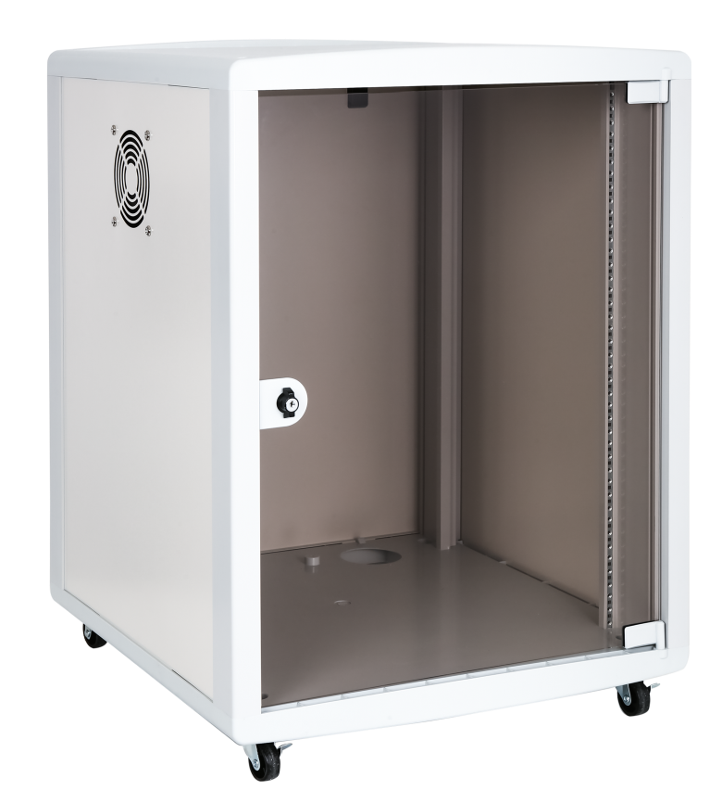
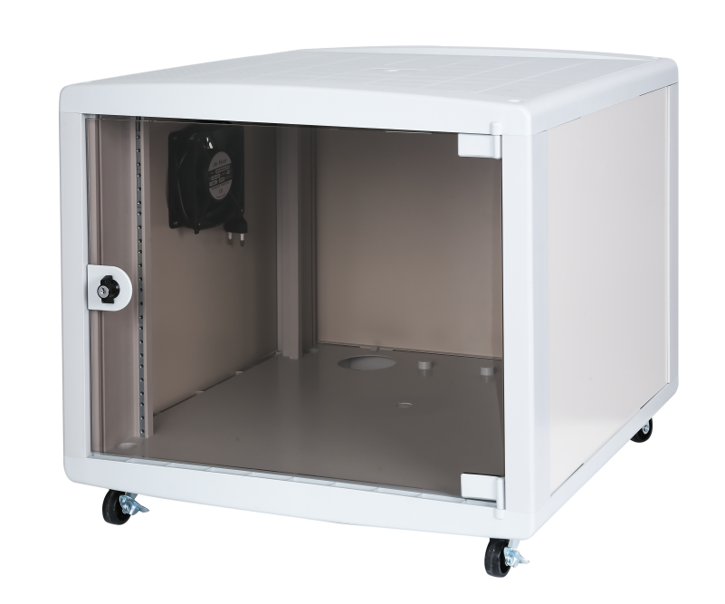
미니랙(모델명: HTM560)
제품 사진(Product Image)
www.htrack.co.kr

Slide 10
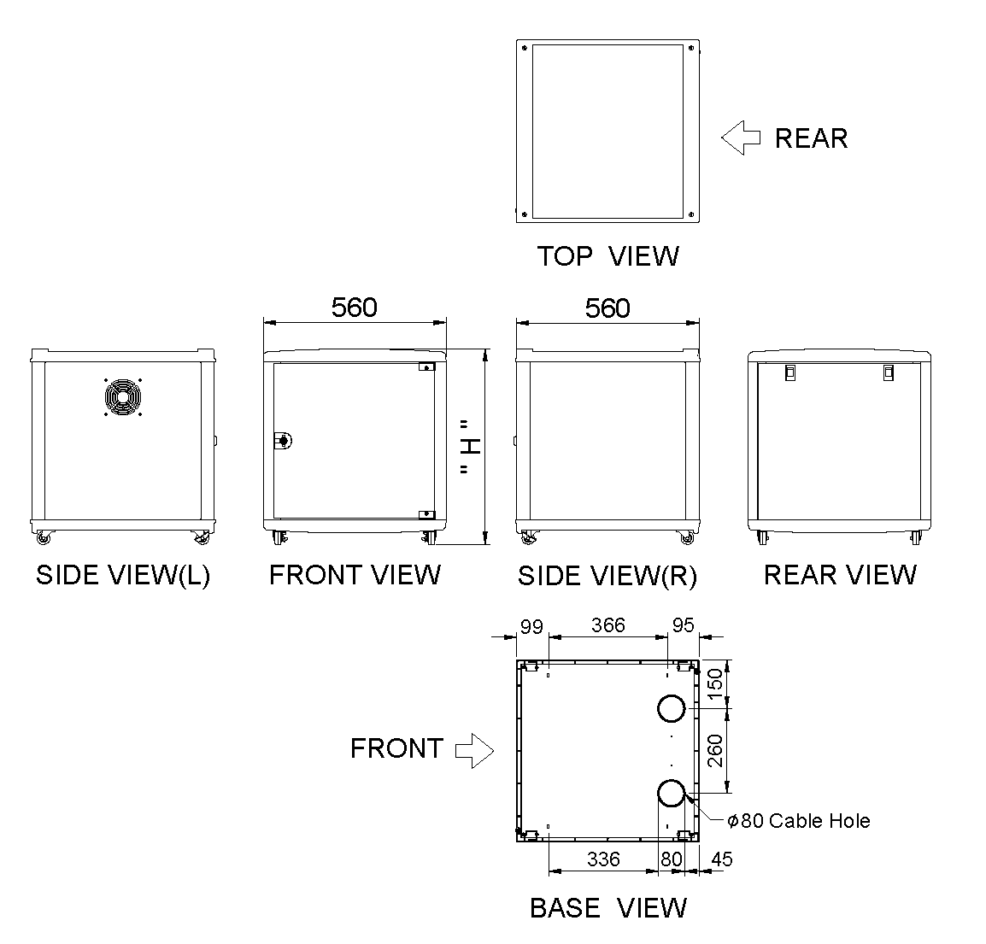
미니랙(모델명: HTM560)
도면(2D)
www.htrack.co.kr

Slide 11
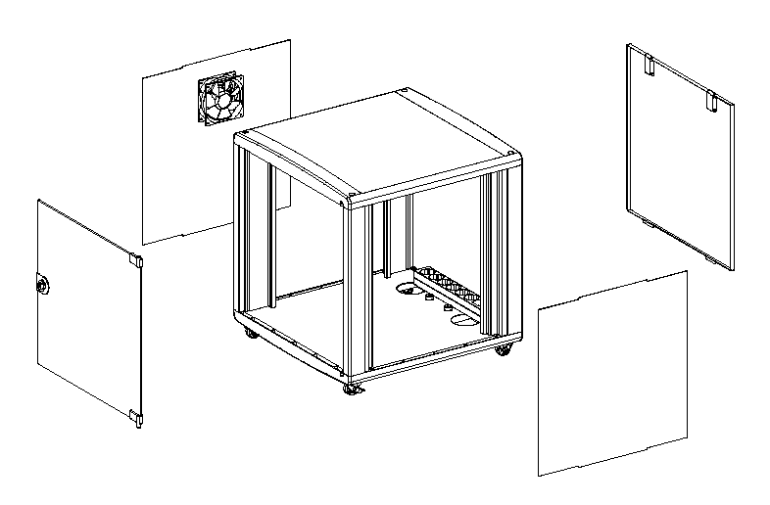
미니랙(모델명: HTM560)
도면(3D)
www.htrack.co.kr

Slide 12
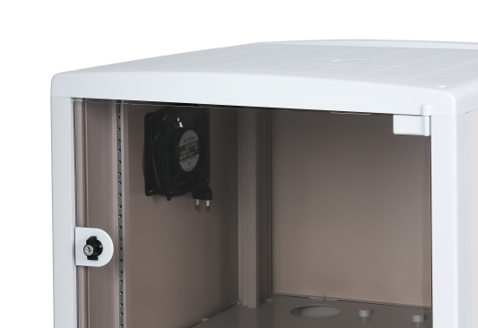
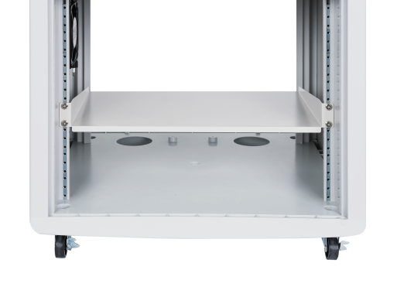
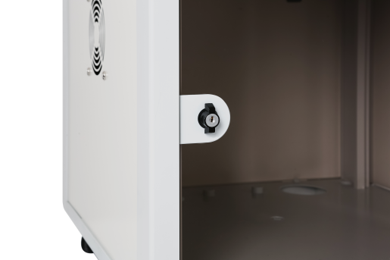
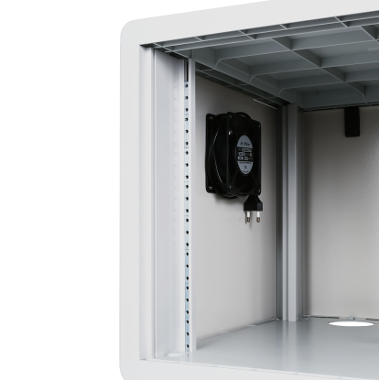
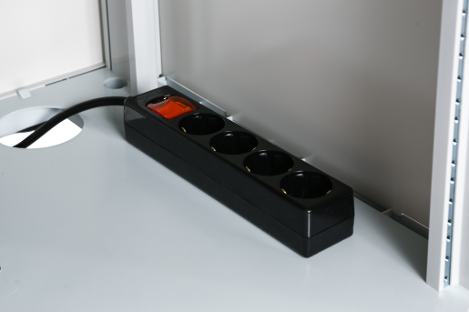
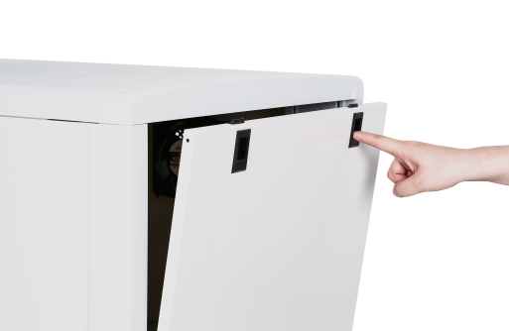
미니랙(모델명: HTM560)
세부 이미지(Detail Feature)
디자인
부드럽고 미려한 디자인 적용
선반
D300mm, 전면체결
Front door, Locking
1Fan
멀티탭
4구
Rear door
래치타입 오픈
www.htrack.co.kr

Slide 13
미니랙(모델명: HTM560)
포장 및 납품(Packing, Delivery)
하자 보증(Warranty)
포장 방법 (Packing)
포장은 제품 전체에 비닐을 씌운 후 골판지 박스로 포장합니다.
골판지 박스 겉 표지에는 주문자의 별도 요구사항이 없을 경우 인투알 기본 인쇄 도안으로 포장합니다.
전면 유리의 경우 빨간색으로 된 “전면 유리” 스티커를 전면에 부착합니다.
품명, 규격, 제조자, 제조일자, 제조사 연락처 등이 필요할 경우 별도 협의
납품 (Delivery)
납품 장소: 주문자의 요구 주소
납품 조건: 현장 납품 및 위치 고정 등은 별도 협의
하자 보증
하자 보증 기간: 납품 후 1년
납품한 제품의 전기적, 기계적, 재료 등 제품 자체 결함 발생 시 공급자가 직접 방문하여 해당 제품을 정품으로 무상으로 교체함을 원칙으로 합니다.
공급자는 본 제품에 대해 주문자의 지원 요청이 있을 경우는 품질관리 및 고객만족을 위해 적극적이고 신속하게 처리토록 합니다.
www.htrack.co.kr
www.htrack.co.kr

